Slide 1

Projet Programmation
La boite de jeux
Promotion 2021
Enseignant : BRITELLE Vincent
Notes:
Rappel du sujet :
L’objectif de ce projet était de réaliser un programme multi jeux : la boite de jeux
Pour ce faire il fallait qu’un utilisateur puisse créer un compte, se connecter, jouer en tant qu’invité. Cet utilisateur doit avoir accès au statistique du jeu comme le nombre de parties gagnées et son ratio pour chaque jeu.
De plus il doit pouvoir jouer à la bataille navale et au jeu du pendu

Slide 2
Sommaire
Approche organisationnelle
Démonstration
Approche technique

Slide 3
Approche organisationnelle
Environnement technique
JAVA SE version 8
IDE : NetBeans
Bibliothèque : IO et Util
Bibliothèques graphiques : Swing et awt
Editeur swing de NetBeans
Editeur de diagramme : Dia
Partage de données :
Git
Google Drive

Slide 4
Approche organisationnelle
La gestion des connexions et des statistiques : Etienne
La bataille navale : Alexandre
Le jeu du pendu : Auriane
Notes:
Nous avions prévu de terminer chacun séparément nos parties à la fin des dernières vacances, pour nous donner le temps de mettre en commun notre travail. Nous avons bien respecté la limites des vacances a part pour quelques modifications mineures réalisées par la suite.

Slide 5
Démonstration
La boite de jeux

Slide 6
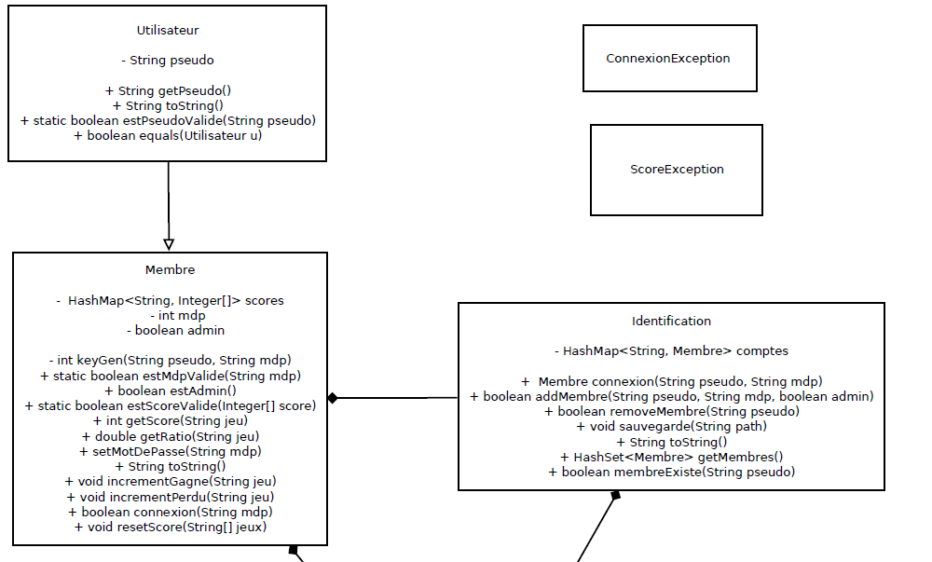
Approche technique
Connexion et statistiques

Slide 7
Approche technique
Connexion et statistiques
Inscription Panel
Main
Admin Panel
Connexion Panel
Changer Mdp Panel
Choix Jeu Panel
Info Jeu Panel
Jeu Panel

Slide 8
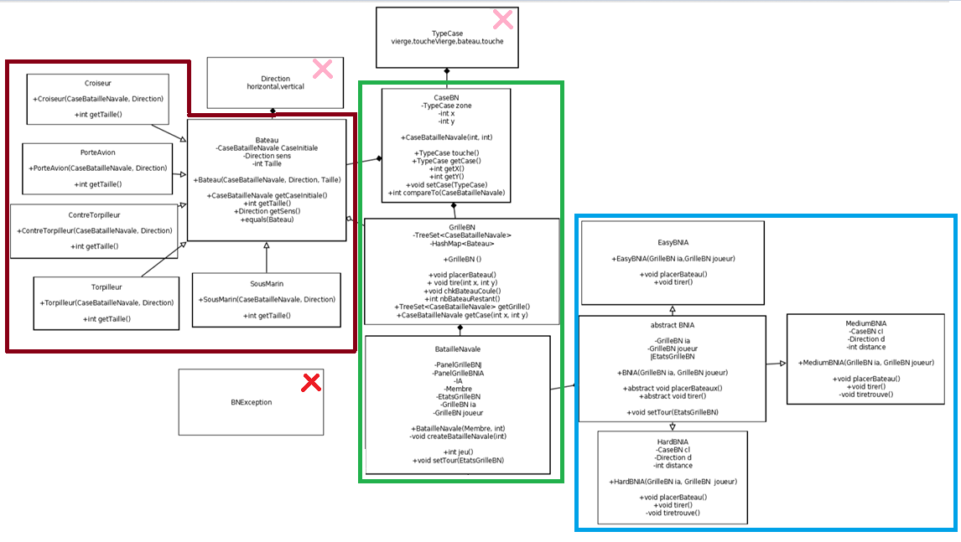
Approche technique
Bataille navale
CaseBN
Bateaux
GrilleBN
BNIA

Slide 9
Approche technique
TypeCase
Position
(x,y)
Bataille navale
Les CaseBN
TypeCase
Vierge
Bateau
Touche
ToucheVierge
Position
CaseBN

Slide 10
Approche technique
Bataille navale
Bateaux
CaseBN
Direction
Taille
Types
Porte Avion
Croiseur
Contre torpilleur
Sous marin
Torpilleur
Case ‘Initiale’
Taille
Bateau
Direction

Slide 11
Approche technique
Bataille navale
adversaire
Facile
Tire au hasard
Moyen
Tire au hasard et suis un bateaux
Difficile
Tire au hasard sur les cases paires et suis les bateaux

Slide 12
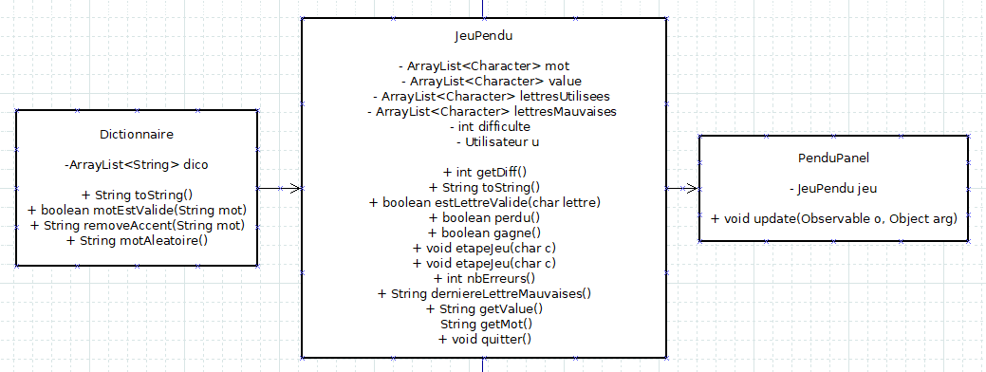
Approche technique
Pendu

Slide 13
Approche technique
Pendu
Observer :
JPanel
Observable :
JeuPendu
KeyPressed()
Etape()
update()
notifyObservers()
Notes:
Problème pour passer d’un jeu sur console à un jeu avec une interface graphique notamment pour récupérer un lettre saisie par l’utilisateur.

Slide 14
Approche technique
Les problèmes rencontrés
Apprentissage de Swing
Attente d’évènements
Apprentissage de Git
Compréhension des tests unitaires
Utilisation des Threads
Utilisation Observable/Observer
Encodage
Fusion des packages
Notes:
Lors de la mise en commun

Slide 15
Conclusion
Retour personnel
Notes:
Pour terminer, ce projet nous a permis de consolider nos connaissances sur le langage JAVA mais aussi d’en acquérir de nouvelles. Il nous a aussi permis de voir toutes les étapes essentielles d’un vrai projet, les principaux problèmes auxquels on peut être confronté et comment les résoudre.
Largement dépassé les 40h/personnes.

Slide 16
Ressources utilisées
Javadoc
OpenClassrooms
Stack Overflow

